Slide 1
Shiny-R
Mikael M. Coletto

Slide 2
O que vamos trabalhar hoje
O que é o Shiny
Vantagens e desvantagens
Exemplo de uso
Manipulação inicial da base de dados

Slide 3
O que é o Shiny
Ferramenta para criar uma história através dos dados em R.
Um pacote para criar visualizações interativas com R*.
Criar aplicações numa página web, colocá-las em um relatório ou construir painéis.
É possível adicionar funcionalidades com pacotes extras.
Código aberto e licença gratuita.
Notes:
Foi anunciado em 2012, com a ideia de gerar protótipos utilizando a análise, exploração e visualização de dados.
Combina a análise de dados e a apresentação de dados, pensado para ser um painel interativo. Ele toma emprestado alguns conceitos de servidor e cliente de aplicações web, mas unindo tudo em um único produto. Utiliza ferramentas de desenvolvimento web (css, html e javascript) para criar páginas web.
Explicar o conceito de cliente e servidor.
Pode ser usada também para visualização de relatórios interativos.
*Está sendo desenvolvido para Python.
Pacotes que adicionam funcionalidades em widgets como htmlwidgets, temas e ações em javascript.
É um software de código aberto, signfica que qualquer um pode visualizar como o programa foi feito, e se quiser modificar ele. Por ter sua licença livre para uso e comercializiação, pode ser usado para criar produtos.

Slide 4
Vantagens
Código aberto e licença gratuita*.
Utiliza como base a linguagem R.
Comunidade ativa.
Facilidade na criação e entrega.
Complexidade média.
Notes:
Apesar de ser gratuito, existem versões pagas que facilitam o desenvolvimento (a empresa que gere o RStudio vende licenças para uso comercial, facilitando o processo de desenvolvimento de aplicações e hospedando elas).
O analista ou cientista de dados que já trabalha com R para fazer suas análises e modelos, vai ter familiaridade com a linguagem, pode então utilizar esses conhecimentos (ou pelo menos parte deles) para a construção da aplicação.
A comunidade de usuários do R é bastante ativa e existem empresas que desenvolvem e mantem pacotes (também chamadas de bibliotecas), por ser um software livre acaba tendo mais usuários e mais pessoas contribuindo do que as versões de softwares pagos (como o tableau e o powerBI).
A entrega (chamada de deploy) é razoavelmente facilitada para um projeto pequeno, e pode ser facilitada utilizando a plataforma da própria desenvolvedora do Shiny, mas assim de forma paga.
Apesar de não ser tão intuitivo, existem muitos exemplos e tutoriais para serem seguidos, e o próprio shiny lida com várias questões de responsividade e reatividade de forma mais simples.

Slide 5
Desvantagens
Curva de aprendizado inicial.
Para painéis mais complexos, pode ser necessário saber usar html/css/javascript.
Não tão escalável.
Pode ser lento se não for otimizado.
Exige um servidor para rodar.
Notes:
1 e 2. Para quem não tem noção de R pode ser um pouco complicado (assim como o aprendizado de qualquer outra linguagem). O mínimo de conhecimento de CSS, js e html também é útil.
Para uma aplicação que vai ser muito acessada por um público, exige mais conhecimentos de back-end e de gerenciamento de máquinas (docker por exemplo). Existem tutoriais mas não existe nada tão intuitivo.
Pode exigir mais memória caso use muitos dados ou manipule muitos dados no uso da aplicação.
A aplicação roda em uma máquina que será o servidor, e pode atender a vários clientes (usuários), então precisará de no mínimo uma máquina que consiga rodar a aplicação de forma satisfatória.

Slide 6

Exemplos
Exemplo 1 de App Shiny

Slide 7

Exemplos
Exemplo 2 de App Shiny

Slide 8
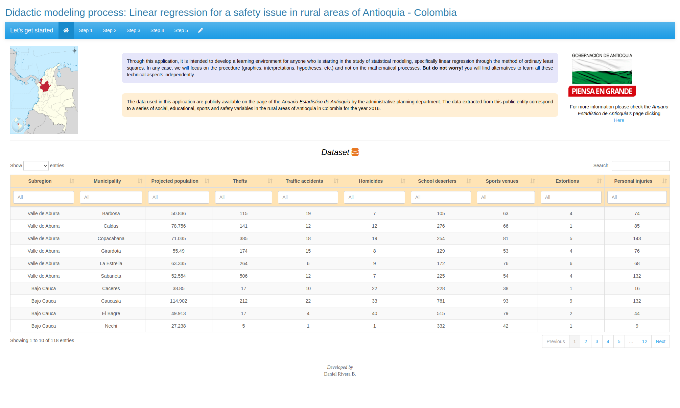
Exemplos
Exemplo 3 de App Shiny

Slide 9
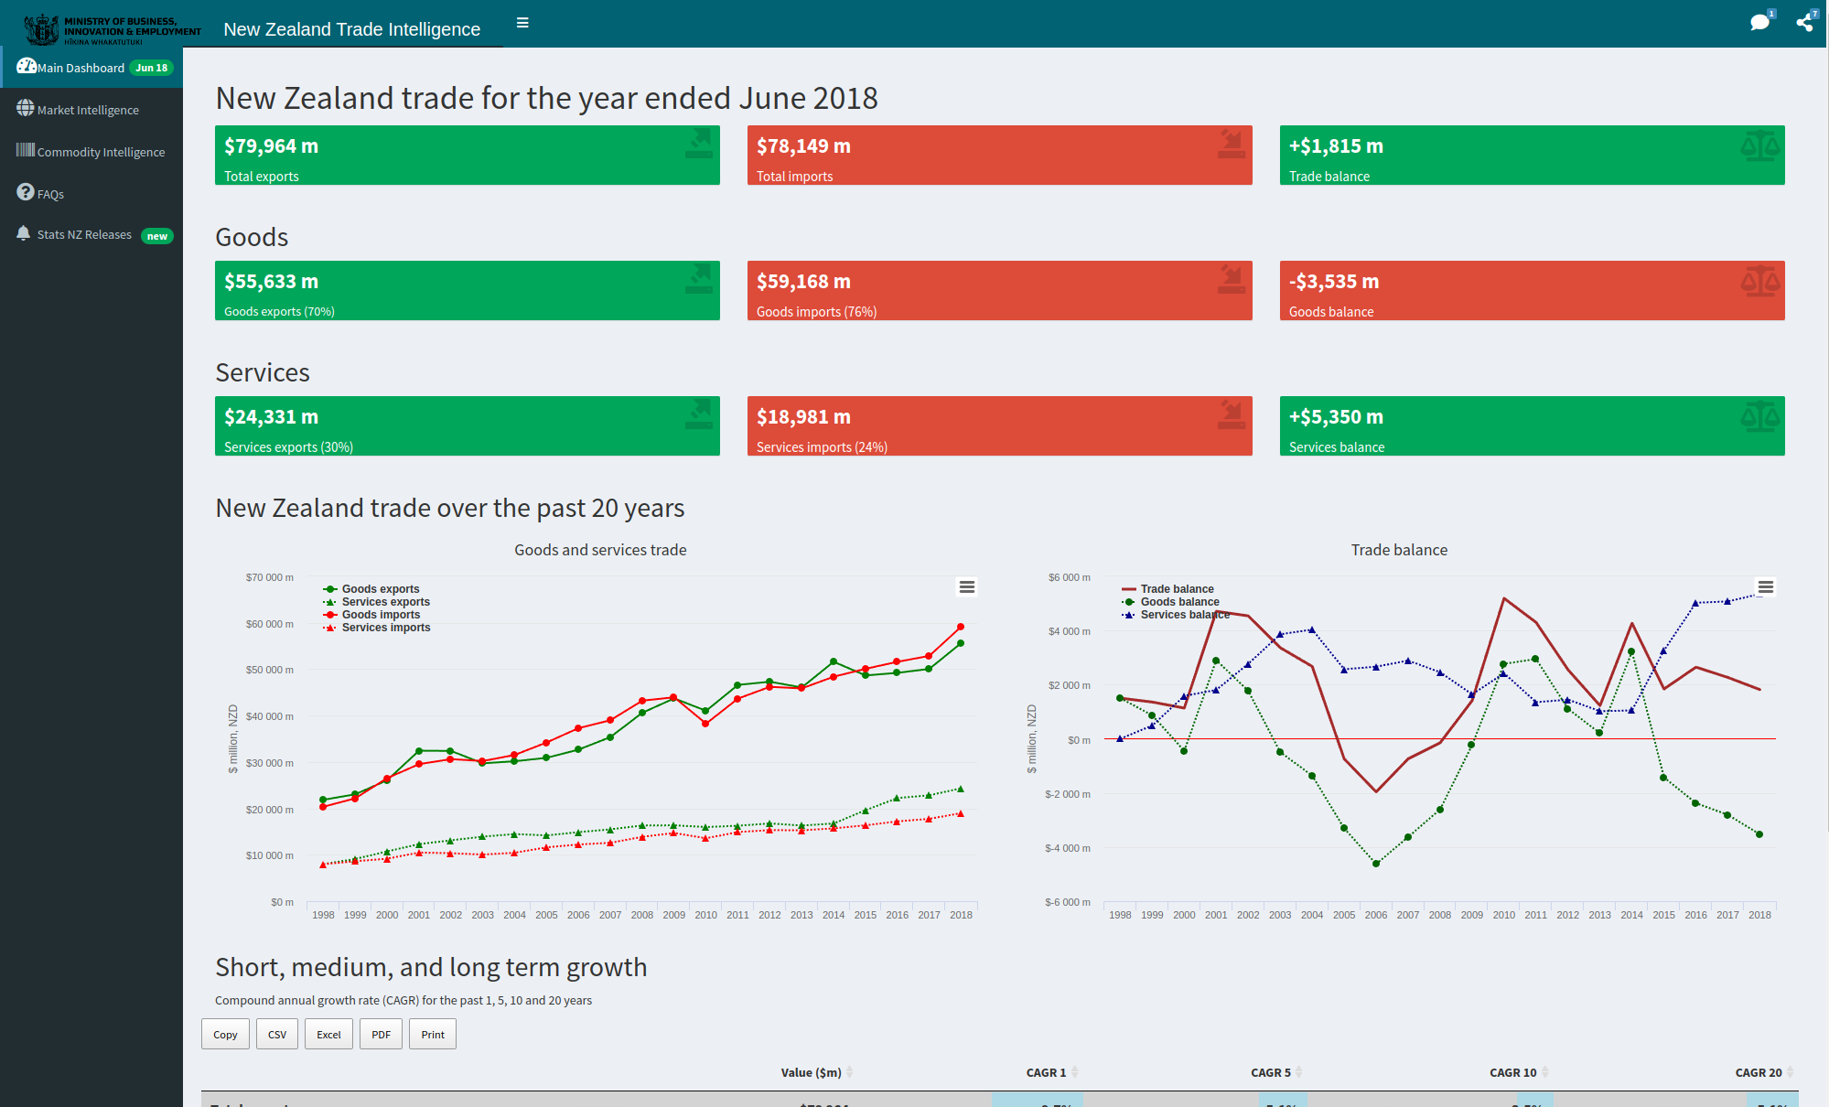
Exemplos
Exemplo 4 de App Shiny

Slide 10
Bibliografia e links úteis
https://shiny.rstudio.com/
https://shiny.rstudio.com/gallery/
https://www.shinyapps.io

Slide 11
Obrigado!

